Slide 1
设计模式之工厂模式
演讲人：张凯乐、陈锦涛

Slide 2
设计模式之工厂模式
简单工厂模式
工厂方法模式
抽象工厂模式

Slide 3
简单工厂模式
一个披萨点餐的传统方案设计
简单工厂模式的设计方案
代码示例讲解和对比

Slide 4
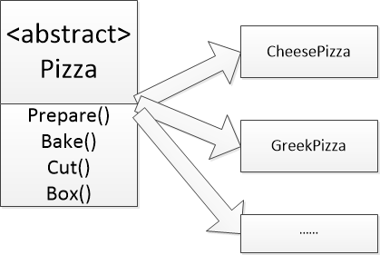
简单工厂模式 —— 一个披萨项目的传统方案设计
披萨项目：要方便披萨品种的扩展、要便于维护、要能运行时扩展
披萨族设计：
披萨工厂设计：if...elseif...else
有哪些不足？

Slide 5
简单工厂模式 — 简单工厂模式的设计方案
简单工厂模式的设计方案：定义一个实例化披萨对象的类，封装创建对象的代码
简单工厂模式：定义了一个创建对象的类，由这个类来封装实例化对象的行为

Slide 6
简单工厂模式 — 代码示例讲解
代码示例讲解

Slide 7
工厂方法模式

Slide 8
工厂方法模式
工厂方法模式设计方案
方案代码示例讲解

Slide 9
工厂方法模式 — 披萨项目新需求的困惑
如果加盟了一个披萨店，一个在纽约一个在伦敦。
如果用简单工厂模式来处理有哪些问题？

Slide 10
工厂方法模式 — 代码示例讲解
代码示例讲解

Slide 11
设计模式之工厂模式
抽象工厂模式

Slide 12
抽象工厂模式
抽象工厂模式定义
方案代码示例讲解

Slide 13
抽象工厂模式 — 抽象工厂模式定义
抽象工厂模式：定义了一个接口用于创建相关或有依赖关系的对象族，而无需明确指定具体类

Slide 14
抽象工厂模式 — 代码示例讲解
代码示例讲解

